Slide 1
Compuesto | ID | Ionizable (Si/No) | Conf.. | Carga | Átomos carga | Átomos Números
BBB_2 | Sertraline | Si | 3 | +1 | NH₂+ | 5 6 38
BBB_23 | 3-methylpenatane | No | 7 | - | - | -
BBB_65 | Phenylcylcidine | Si | 2 | +1 | NH+ | 16 44
BBB_87 | Y-G16 | Si | 6 | +1 | NH₃+ | 1 2 3 17
BBB_181 | Diethyleter | No | 5 | - | - | -
BBB_212 | Bisphenol A | Si | 8 | -1 | O- | 28
BBB_277 | Alovudine | Si | 2 | -1 | N- | 7
BBB_282 | Nalidixic Acid | Si | 2 | -1 | COO- | 12 13 14
BBB_285 | Ribavirin | Si | 4 | -1 | NH- | 1 2
BBB_286 | Granisetron | Si | 2 | +1 | NH+ | 43 48
BBB_299 | Salycilic Acid | Si | 5 | -1 | COO- | 1 2 3
BBB_304 | Zalcitabine | Si | 2 | +1 | NH+ | 9 29
BBB_315 | Y-G20 | Si | 5 | +1 | NH₃+ | 1 2 3 24

Slide 2
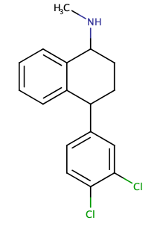
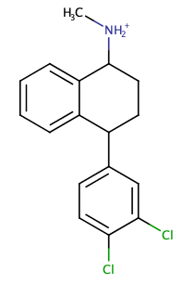
Sertraline (BBB_2)
Forma Neutra
Forma Ionizada Más Probable
Carga +1

Slide 3
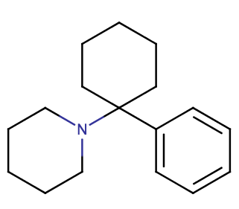
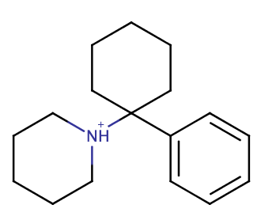
Phenycyclidine (BBB_65)
Forma Neutra
Forma Ionizada Más Probable
Carga +1

Slide 4
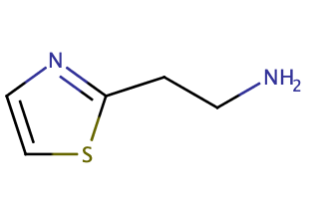
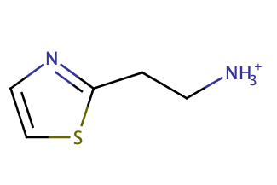
Y-G16 (BBB_87)
Forma Neutra
Forma Ionizada Más Probable
Carga +1

Slide 5
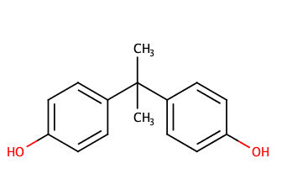
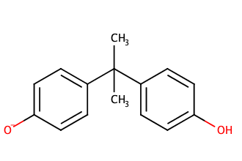
Bisphenol A (BBB_212)
Forma Neutra
Forma Ionizada Más Probable
Carga -1

Slide 6
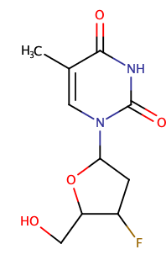
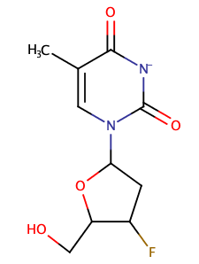
Alovudine (BBB_277)
Forma Neutra
Forma Ionizada Más Probable
Carga -1

Slide 7
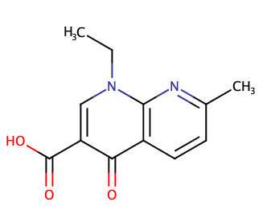
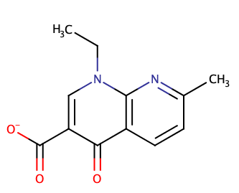
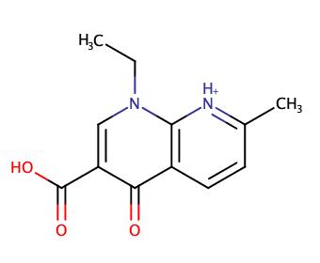
Nalidixic Acid (BBB_282)
Forma Neutra
Forma Ionizada Más Probable
Carga -1
5.77
4.66

Slide 8
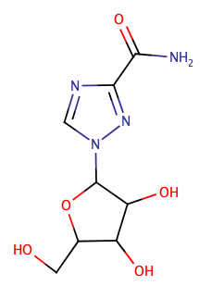
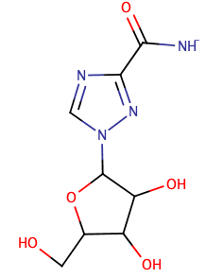
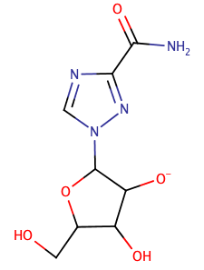
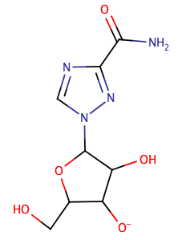
Ribavirin (BBB_285)
Forma Neutra
Forma Ionizada Más Probable
Si indicamos rango 2 a 12 –> “No Ionizable atoms found”
Si indicamos rango de 0 a 14 → Salen 9 microestados (4 descartables)
11.88
12.56
13.97
Carga -1

Slide 9
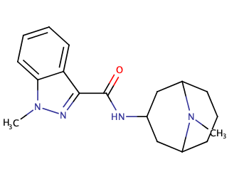
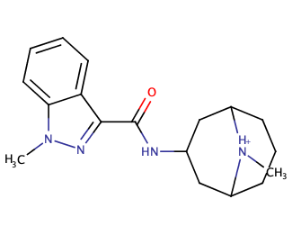
Granisetrón (BBB_286)
Forma Neutra
Forma Ionizada Más Probable
Carga +1

Slide 10
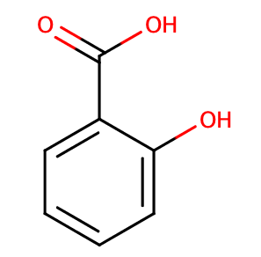
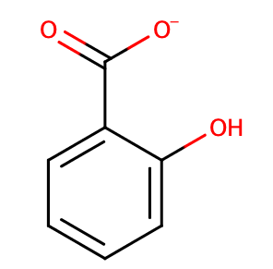
Salycilic Acid (BBB_299)
Forma Neutra
Forma Ionizada Más Probable
Carga -1

Slide 11
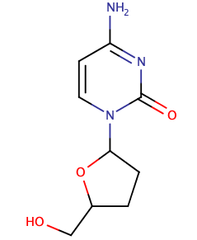
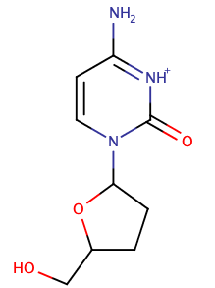
Zalcitabine (BBB_304)
Forma Neutra
Forma Ionizada Más Probable
Carga +1

Slide 12
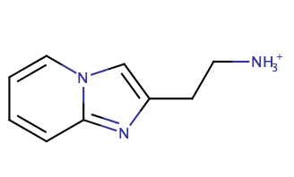
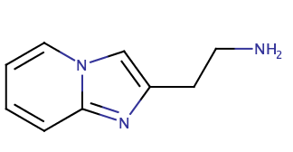
Y-G20 (BBB_315)
Forma Neutra
Forma Ionizada Más Probable
Carga +1

